Slide 1
Aquatic Space Back End
Evaluierung

Slide 2
Anforderungen
3 Kommunikationsteilnehmer:
Eltern
Kind
Server
Funktionen:
Verbindung zwischen Eltern und Kind herstellen
Push Notifications
Senden und empfangen von Belohnungen
Auswertungen und Statistiken
2 App-IDs/Bundle Identifier wegen Parent + Child App

Slide 3
Cross Notifications in Unity
Challenge:
Handling von iOS Push Notifications als auch Google Cloud Messaging (und evtl. andere)
Einfache Integration in Unity
Targeting / Channels
Server -> Child
Server -> Parent
Server -> Child & Parent
Parent -> Child
Child -> Parent

Slide 4
Cross Notifications in Unity
Evaluierung von Middleware:
PushWoosh
Parse
Urban Airship
Prime31
Easy Cross-Platform Notifications Unity Plugin
Xamarin
PhoneGap
Hydra

Slide 5

Cross Notifications in Unity
PushWoosh
Pro:
Kostenlose Version verfügbar
Con:
Nur serverseitiges versenden von Messages
Keine Child<->Parent Kommunikation möglich
Keine Unity Integration
Targeted Push Notifications erst ab 40€/Monat
-> Bescheidener Server-Dienst für Notifications

Slide 6

Cross Notifications in Unity
Parse
Pro:
Kostenlose Version verfügbar
Server als auch Client Lösung
Neben Push Notifications auch Daten-Übermittlung und Analytics
.NET SDK mit Task-Based Asynchronous Pattern
Con:
Unity SDK unterstützt derzeit (noch) keine Notifications!
Keine Bekanntgabe der Roadmap
Server-Unterstützung von Targeting erst ab 199$/Monat
-> derzeit noch in den Kinderschuhen ☹

Slide 7

Cross Notifications in Unity
Urban Airship
Pro:
Dedizierter Dienst für serverseitiges versenden von Notifications (mit Rich Messaging)
Unterstützung aller gängigen Plattformen
Kostenlose Version verwendbar
Con:
Keine P2P Notifications
1. Wahl zum serverseitigen Versenden von Notifications

Slide 8

Cross Notifications in Unity
Prime31
Pro:
iOS SDK für Push Notification Empfang
Android SDK für Push Notification Empfang
Con:
Keine gemeinsame SDK für iOS und Android
Kauf und Integration für beide Notification Typen nötig
Nur client-seitige Lösung
Keine kostenlose Testversion

Slide 9

Cross Notifications in Unity
PhoneGap
Pro:
Hilfreich für Cross-Platform Parents-App
Con:
Push Notifications nur durch Plugins einbindbar
Schönere Alternative: Xamarin + Parse SDK

Slide 10

Cross Notifications in Unity
Xamarin
Pro:
Hilfreich für Cross-Platform Parents-App
Parse SDK für Push Notifications
Kostenlose Version verwendbar
Con:
Cross-Platform Projekt schwierig aufzusetzen
1. Wahl für Entwicklung der Parents-App

Slide 11

Cross Notifications in Unity
Hydra
Pro:
Unity SDK für iOS & Android
Push-Notifications, Broadcasts,
Match-Making
Stats, Leaderboard, Achievements
Con:
Push-Notifications in API noch nicht gefunden
1. Wahl für Client-Back-End Handling im Spiel, mit Notifications und Match-Making

Slide 12
Cross Notifications in Unity
Easy Cross-Platform Notifications Plugin
Pro:
SDK für iOS & Android Push Notification Empfang
Server-seitige anpassbar
Inklusive allem Source-Code
Einmalig 40€
Con:
Keine kostenlose Testversion
Eigener Server notwendig
Aufwand für Set-Up und Anpassungen
1. Wahl für kostengünstige Allround-Lösung

Slide 13
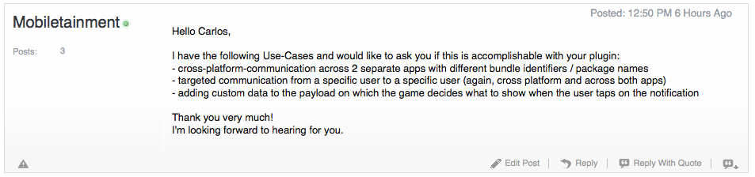
Cross Notifications in Unity
Easy Cross-Platform Notifications Plugin
Frage mit Use-Cases an Entwickler:

Slide 14
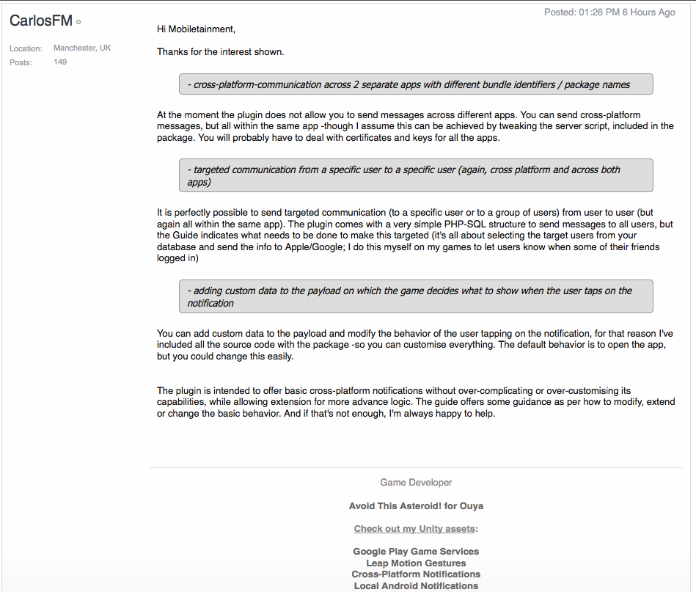
Cross Notifications in Unity
Easy Cross-Platform Notifications Plugin
Antwort vom Entwickler:

